Slide 1
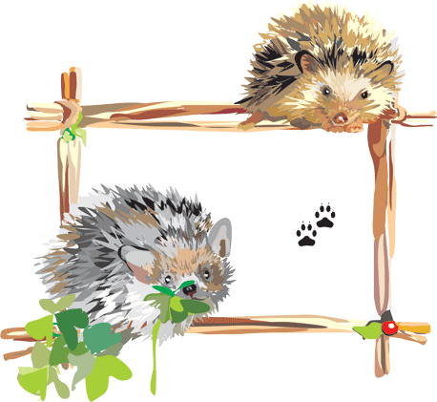
Детский сад №262 «ОАО РЖД»
город Хабаровск
Эти удивительные
ежи.
Автор-составитель:
Воспитатель Гайдай А.С.

Slide 2
Гипотеза
Бережное отношение к животным сохранит биоразнообразие природы и устойчивость экосистемы.

Slide 3
Цель
Выяснить причины сокращения численности ежей.

Slide 4
Задачи
Изучить разнообразие видов ежей и их экологические особенности;
Рассмотреть причины сокращения численности ежей;
Продолжить развитие бережного отношения к окружающей природе, желания заботится о животных;
Предложить меры по охране ежей
Воспитывать у детей объективное, действенно-критическое отношения к собственному поведению и совершаемым поступкам;
Способствовать осознанию своей роли в окружающем мире.

Slide 5
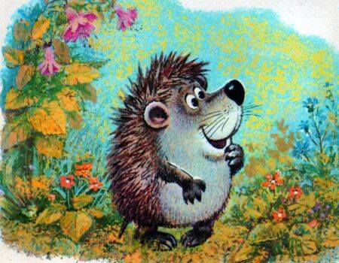
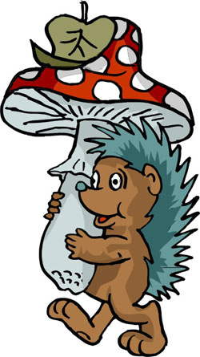
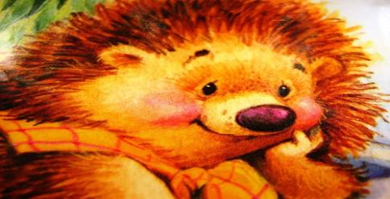
Какие же они бывают, ежи?

Slide 6
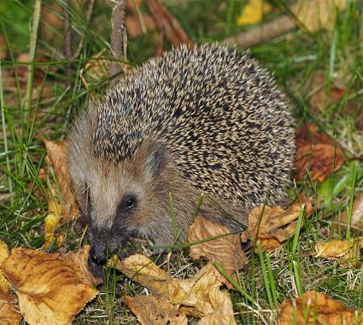
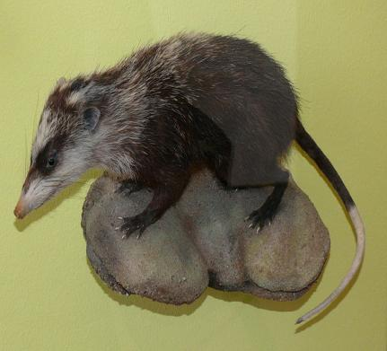
Семейство афроевразийских
млекопитающих:
настоящие ежи
крысиные ежи
(гимнуры)

Slide 7
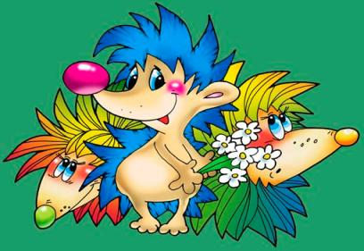
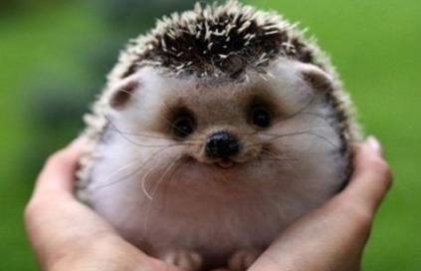
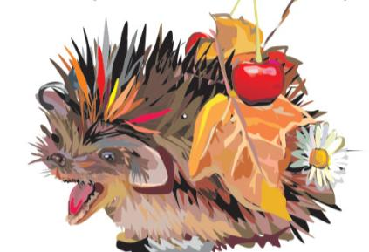
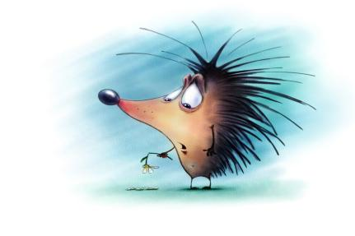
Кто же такие ежи?

Slide 8
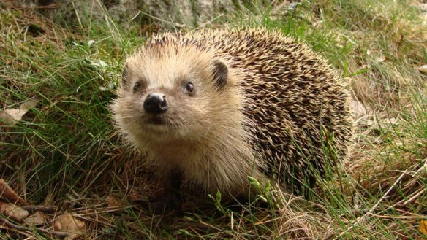
Длина тела ежовых от 10 до 44 см, вес может достигать 1,5 кг.

Slide 9
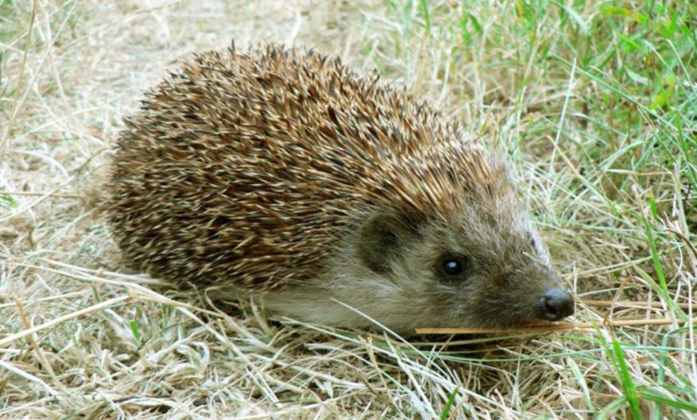
Ежовые — обитатели лесов, степей, пустынь и окультуренных ландшафтов.

Slide 10
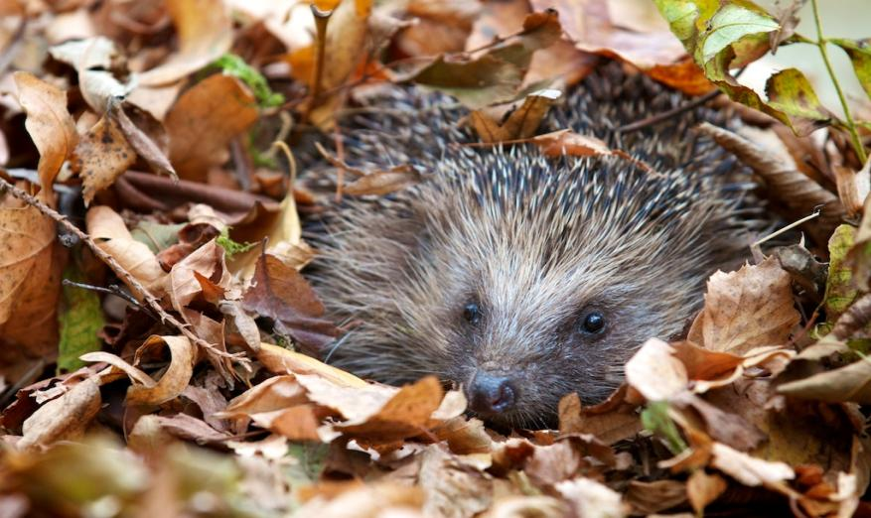
Селятся под корнями деревьев, в густом кустарнике, под камнями, роют норы.

Slide 11
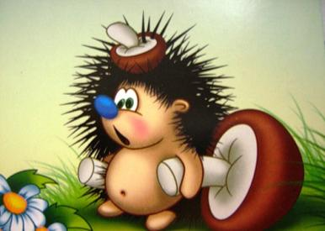
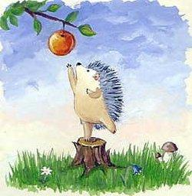
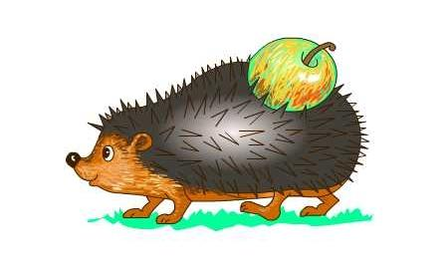
Чем же питаются ежи?

Slide 12
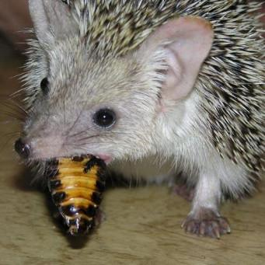
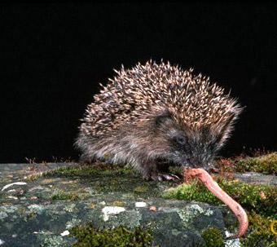
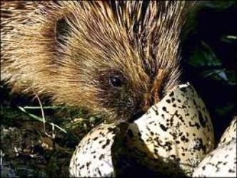
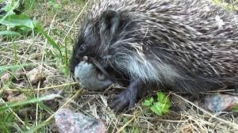
Ежи , в основном, хищники!

Slide 13
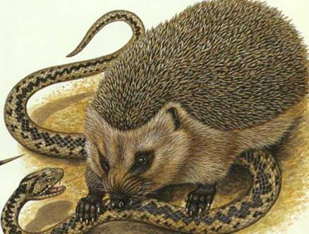
Ежи знамениты своей устойчивостью к змеиному яду.

Slide 14
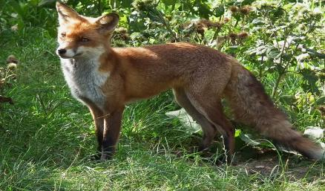
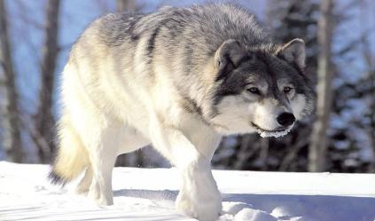
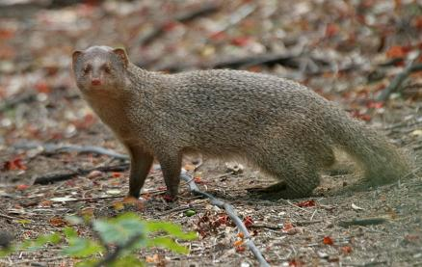
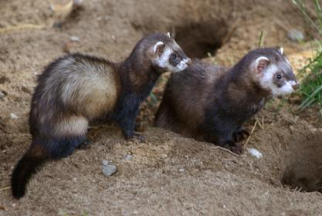
В природе на ежей охотятся многие хищники:

Slide 15
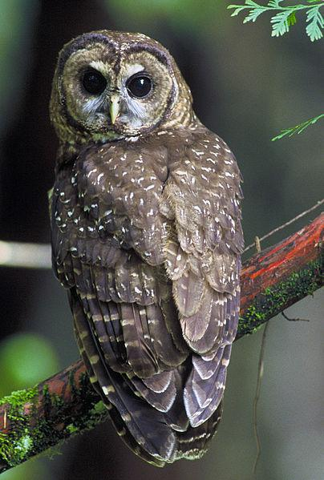
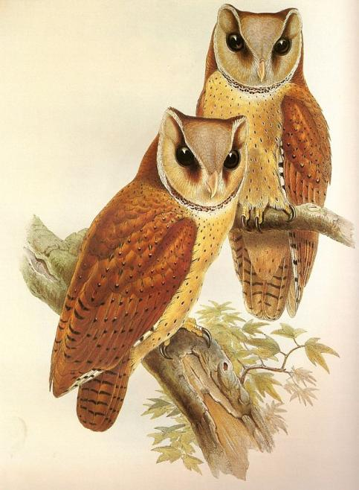

Slide 16
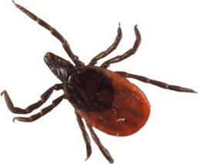
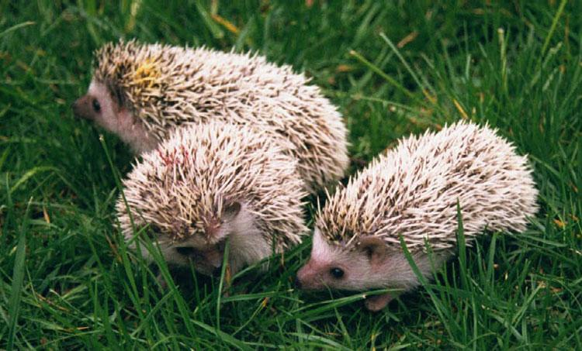
Большой проблемой для всех ежей является бесчисленное количество блох, вшей, клещей, власоедов, находящих убежище между иголками.

Slide 17
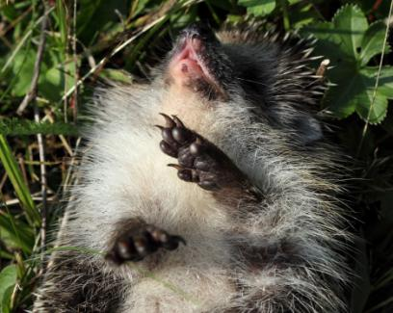
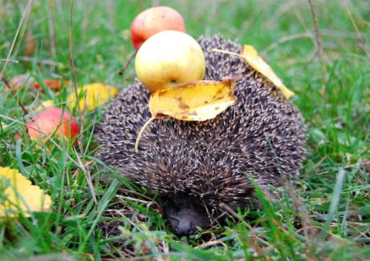
Чтобы избавиться от клещей, ежи используют сильно пахнущие вещества, нередко катаются на падали, натираются луковой шелухой, ядовитой кожей жаб, "купаются" в муравейниках и даже нанизывают на иголки окурки. Легенда про ежа, несущего на спине в нору яблоки, в качестве запасов на зиму, видимо, имеет реальное основание. Нанизывая на колючки дикие яблочки, ежи выводят паразитов их кислым соком.

Slide 18
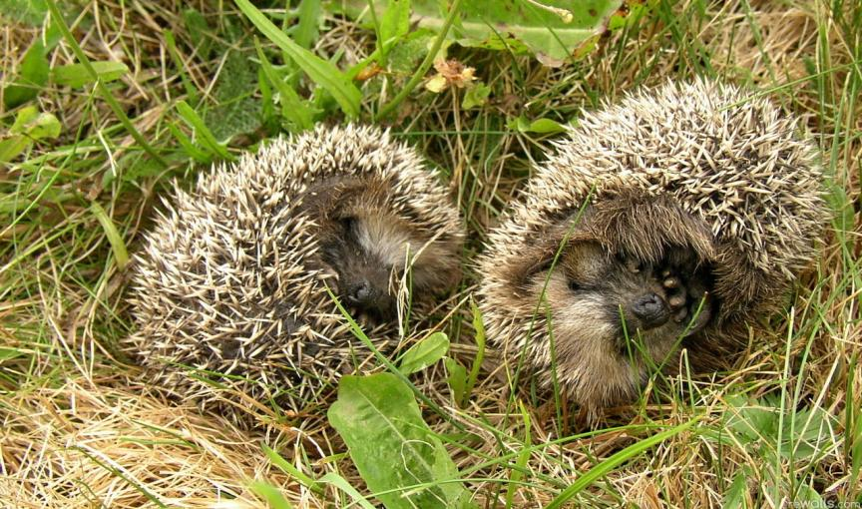
В литературу вошла даже особая единица учета — «еже-час», означающая количество клещей, собранных ежом на себя за 1 час пробега по очаговому участку леса.

Slide 19
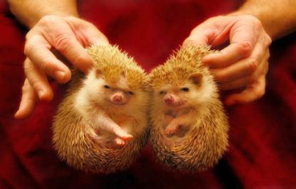
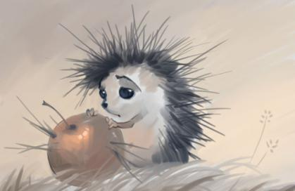
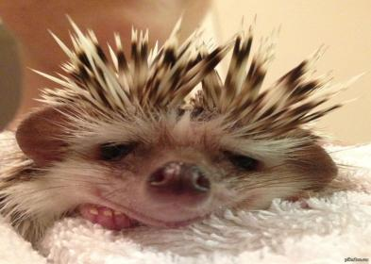
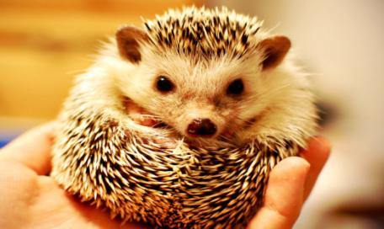
Ежи бывают разные

Slide 20
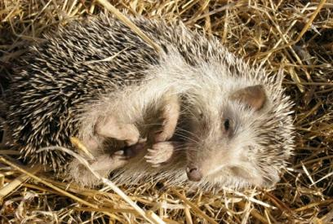
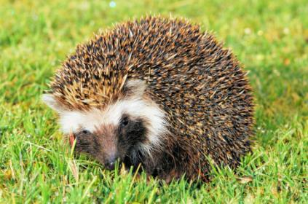
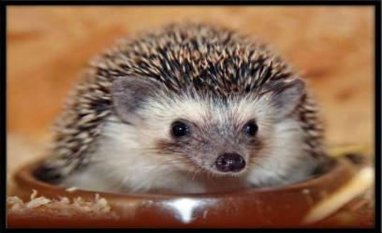
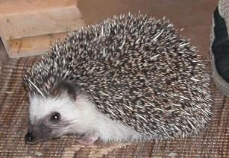
Род африканские ежи
Алжирский ёж
Южноафриканский ёж
Сомалийский ёж
Белобрюхий ёж

Slide 21
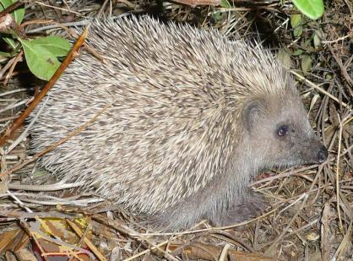
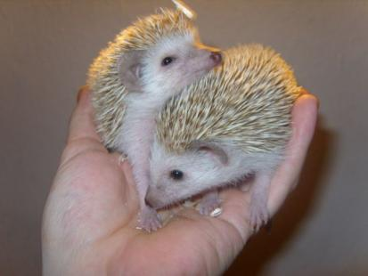
Алжирский ёж
Селится алжирский еж предпочитает в хвойных и смешанных лесах, саваннах, однако климат пустыни он переносить не может. Питается северо-африканский еж практически всем, что может поймать. Это насекомые, мелкие млекопитающие, беспозвоночные, а также различные плоды.

Slide 22
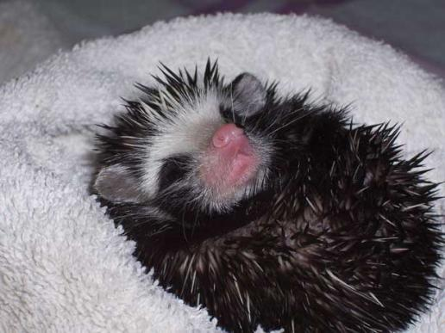
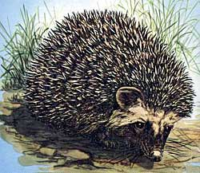
Южноафриканский ёж
Длина тела — 20 сантиметров. Вес — 300—700 грамм.
Иголки окрашены полосами в коричнево-шоколадный и чёрный цвет. На лбу чётко видна полоса белого меха.

Slide 23
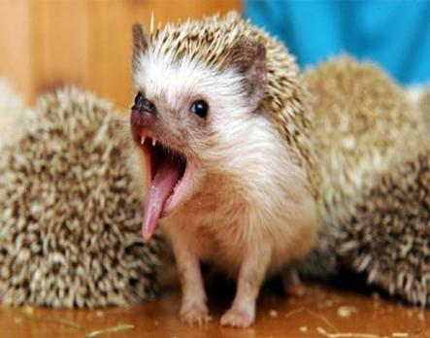
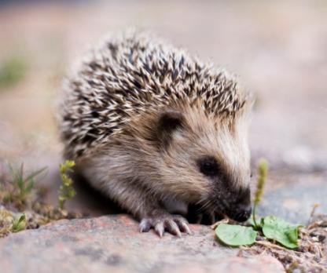
Сомалийский ёж
Длина — 18—25 см. Средний вес — 300—700 г. Окраска игл с полосами коричнево-шоколадного и черного цвета, мех на груди и брюшке белый с коричневыми пятнами.

Slide 24
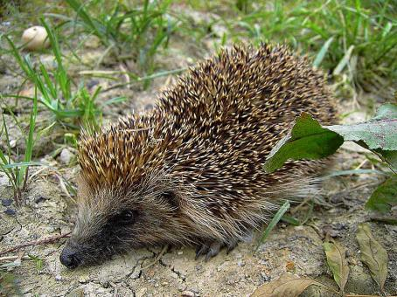
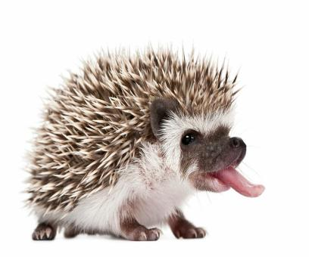
Белобрюхий ёж
Наиболее распространён в сухих и каменистых саваннах, избегает густых лесов. В естественных условиях обитания имеет врагов-хищников: это гиена, шакал, бледный филин, медоед.
Иногда содержится как домашний питомец.

Slide 25
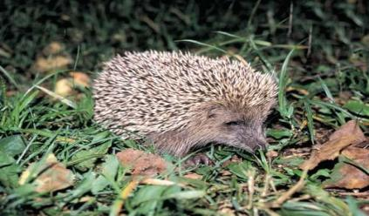
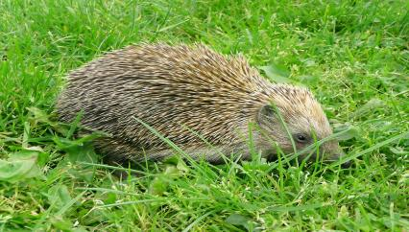
Евразийские ежи
Амурский ёж
Восточноевропейский ёж
Обыкновенный ёж

Slide 26
Амурский ёж
Амурский ёж населяет самые разные биотопы, избегая только высокогорий, обширных болот и больших пахотных участков. Основу его питания составляют дождевые черви и другие почвенные беспозвоночные, реже мелкие наземные позвоночные, ещё реже плоды растений. Обычный вид для Дальнего Востока России.

Slide 27
Восточноевропейский ёж
Предпочитает опушки лиственных лесов, берега каналов и речные долины, лесополосы, обочины полей, а также всякого рода окультуренные ландшафты — посёлки, приусадебные участки, скверы и парки. Активен в ночное время суток. Для отдыха самцы используют естественные укрытия; гнездо из листьев, мха, сена и веточек строится только на время зимовки.

Slide 28
Обыкновенный ёж
Обыкновенный ёж — это животное, активное в ночное время суток. Не любит надолго уходить из своего дома. День ежи проводят в гнезде или других укрытиях. Обыкновенные ежи — довольно быстрые животные для своих размеров.

Slide 29
НЕ ПОИТЕ ЕЖЕЙ МОЛОКОМ!
(так как они страдают непереносимостью лактозы).

Slide 30
Ушастые ежи
Эфиопский ёж
Ушастый ёж
Длинноиглый ёж
Индийский ёж
Ошейниковый ёж

Slide 31
Эфиопский ёж
Ёж активен в ночное время суток. Днём эфиопский ёж прячется около камней и утесов. Гнезда устраивает в заброшенных лисьих норах. Спит свернувшись в неплотный клубок. Может голодать до 10 недель.

Slide 32
Ушастый ёж
Длина его ушей может достигать 5 см. Основу рациона составляют насекомые, особенно жуки. Очень устойчив к перегреву и многим токсинам (змеиный, пчелиный и осиный яды).

Slide 33
Длинноиглый ёж
Длинноиглый ёж, обладая повышенной устойчивостью к разнообразным ядам (его иммунитет в 30-40 раз выше, чем у грызунов аналогичного размера), способен, в частности, выдерживать множественные ужаливания пчёлами, осами и шершнями без какого-либо вреда для здоровья.

Slide 34
Индийский ёж
Населяет пустынные или полупустынные равнины Северо-Западной Индии и Пакистана. Вид редок и малоизучен. Предпочитает держаться вблизи кустарников и растений.

Slide 35
Ошейниковый ёж
Как и все ежи, активен в ночное время суток. За ночь ошейниковый ёж может пройти от 5 до 9 км. В неволе ежи живут до 7 лет. Одиночное животное. Питаются насекомыми, мелкими позвоночными животными (ящерицами, грызунами).

Slide 36
Степные ежи
Даурский ёж
Китайский ёж

Slide 37
Даурский ёж
Он менее колюч, чем обычный ёж, так как его иглы направлены назад. Днём бывает активен в пасмурную погоду. В питании преобладают жуки. К концу осени ежи сильно жиреют.

Slide 38
Китайский ёж
В отличие от большинства других видов ежей, китайский ёж ведёт дневной образ жизни и ищет пищу в светлое время суток. Характерная особенность данного вида - неразвитость иглового покрова на голове.

Slide 39
Гимнуры (крысиные ежи)
Крысиные ежи внешне напоминают, скорее, крупных крыс или виргинского опоссума.
Гимнур
Виргинский оппосум

Slide 40
Отсутствие защитных игл им восполняет острый неприятный запах, похожий на запах лука или чеснока. Встречаются не только ночью, но и днём. Питаются насекомыми, мелкими рептилиями и амфибиями, мышами.

Slide 41
Филиппинская гимнура занесена в Красную книгу МСОП.

Slide 42
Польза ежей.
Ёж полезен уничтожением вредных насекомых: среди поедаемых им насекомых — майские жуки, гусеницы монашенки и непарного шелкопряда.

Slide 43
В лесных угодьях ежи собирают на себя клещей, в том числе энцефалитных, больше, чем любые другие зверьки, поскольку его колючий покров, как щёткой, счёсывает голодных клещей с травы. От клещей, забравшихся между иглами, ёжу очень сложно избавиться.

Slide 44
Известно, что римляне ещё в IV в. до н. э. выращивали ежей ради мяса — его запекали вместе с иголками в глине. Также шкуры ежей широко использовалась для выделки кож.

Slide 45
Интересное о ежах:
Колючки некоторых видов ежей могут оказаться ядовитыми. Однако этот яд вырабатывается не ежом. Еж смазывает иглы ядом, "конфискованным" у жаб.
Ежата рождаются слепыми, с ярко-розовой кожей, без иголок. Иголки (сначала мягкие) начинают появляться через несколько часов после рождения. Глаза у ежат открываются на 16-й день.

Slide 46
Еж удивительно устойчив к яду гадюки, хотя ими и не питается (разве что в условиях неволи). Слабо действуют (или совсем не действуют) на ежа и другие яды, такие как мышьяк, сулема, опиум и даже синильная кислота.
Количество игл на теле ежа – 7-10 тысяч, причем иглы обновляются – старые выпадают, а новые отрастают. Отмечено, что за год из трех иголок меняется только одна. Растет иголка долго – более года.

Slide 47
Широко распространённое мнение, что ежи накалывают на иголки пищу, является ошибочным. Иногда они переносят в своё гнездо наколотые на иголки листья.

Slide 48
При встрече с сильно пахнущим объектом ежи демонстрируют странное поведение, известное как «самосмазывание» . Ёж лижет предмет, пока у него не начинает выделяться пенистая слюна, затем переносит её на иголки.
Иногда ежи накалывают на иглы даже недокуренные сигареты. Функция этого поведения до сих пор не ясна. Предположительно — это средство борьбы с паразитами.

Slide 49
Можно ли брать ежей домой?

Slide 50
Приносить домой из леса ежей нельзя. Во-первых, это является нарушением законодательства и может привести к наложению серьезного штрафа. Во-вторых, еж в квартире доставляет массу беспокойства и быстро надоедает, в результате хозяева не выдерживают и отвозят ежа в лес, причем не всегда туда, где нашли. В этом случае животное обречено: погостив у человека, ежик не успевает отъесться и накопить жир, необходимый на время зимней спячки.

Slide 51
Давайте сохраним и ежей и природу!!
Считается, что одна пальчиковая батарейка загрязняет тяжелыми металлами около 20кв.м почвы. В лесной зоне это территория обитания 2-х деревьев , 2-х кротов, 1-го ежика и нескольких тысяч дождевых червей.

Slide 52
Мы наш край спасём от бед, ежам ДА – батарейкам НЕТ !
Не выбрасывайте старые в мусорное ведро!
сделай мир чище-начни с себя!

Slide 53
В Израиле придумали новый дорожный знак для водителей, который призывает уступать дорогу ежам.
Отличная идея, а может и нам придумать свой знак!?( после просмотра , предложить детям придумать свои варианты знака).
Осторожно, ежи!

Slide 54
Спасибо за внимание.

